Slide 1
«Увеличение объемов выпуска продукции ООО «СЭПО-ЗЭМ» за счет разработки нового регулятора»
Автор работы:
Гизбрехт Денис Петрович
Руководитель:
кандидат психологических наук, доцент
Моисеенко Наталья Владимировна

Slide 2
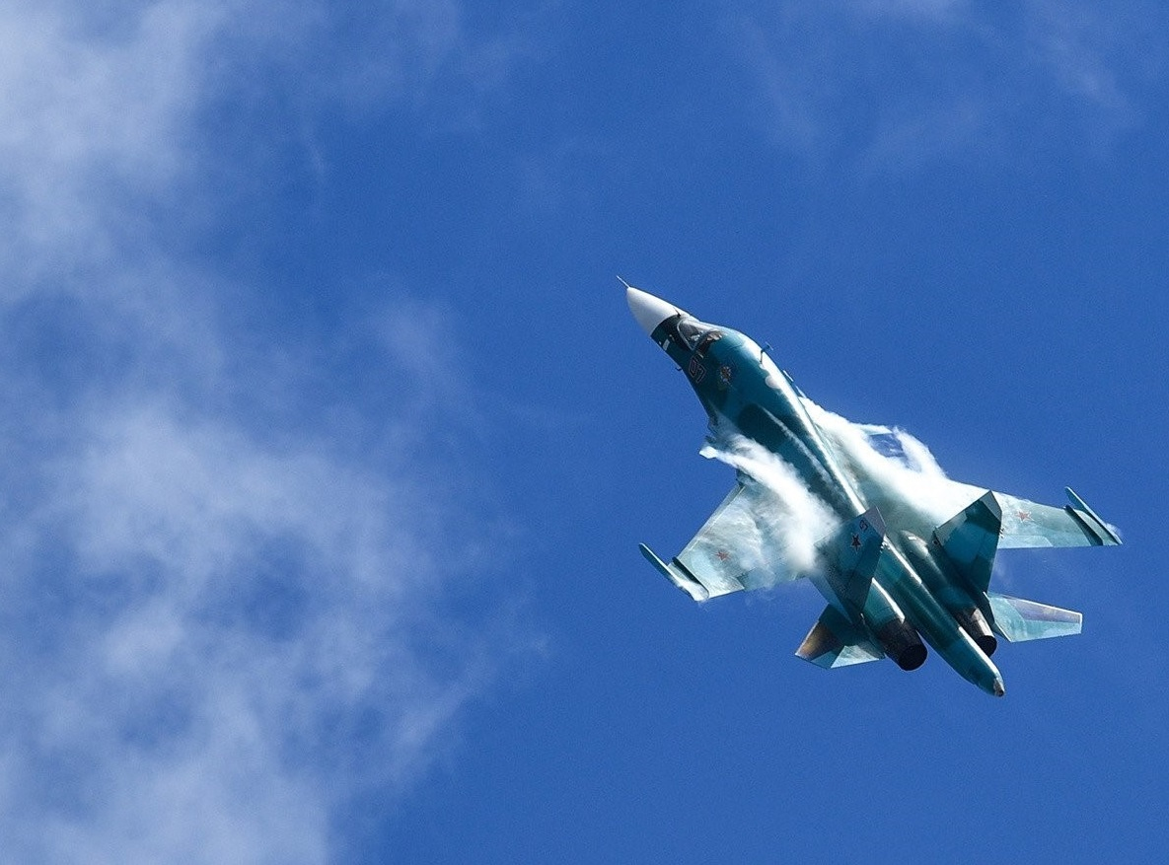
Перспективный авиационный комплекс фронтовой авиации Су-57
По словам вице-премьера Российской Федерации, истребители Су-57 подвергались различного рода жёстким испытаниям, при этом, самолёт прекрасно сумел себя зарекомендовать.

Slide 3
Целью данного проекта является решение задач по увеличению объемов производства ООО «СЭПО-ЗЭМ» за счет разработки и выведения на рынок нового регулятора.
Задачи, которые необходимо решить:
провести организационно-управленческий аудит диагностировать проблемные зоны предприятия, определить риски;
- определить цели, задачи, стратегию реализации проекта, его бюджет
- определить эффективность проекта

Slide 4
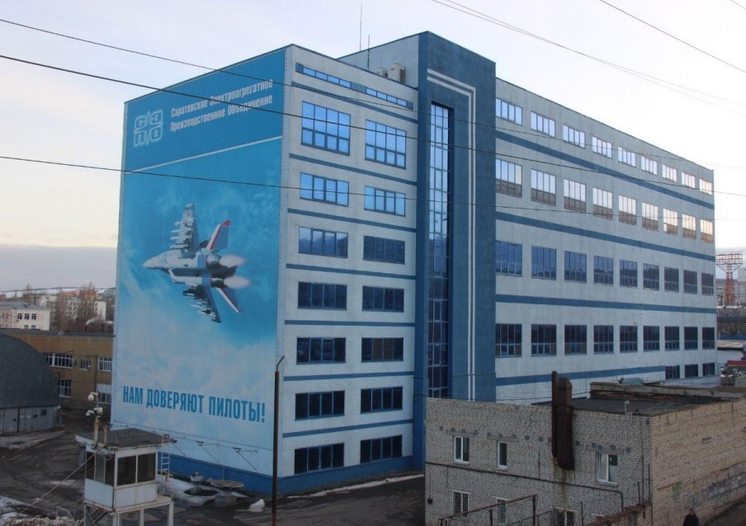
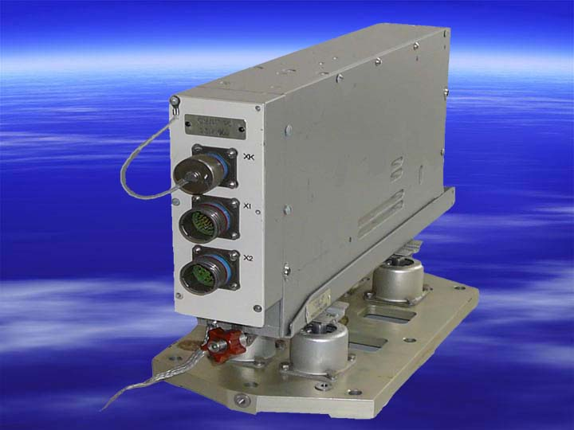
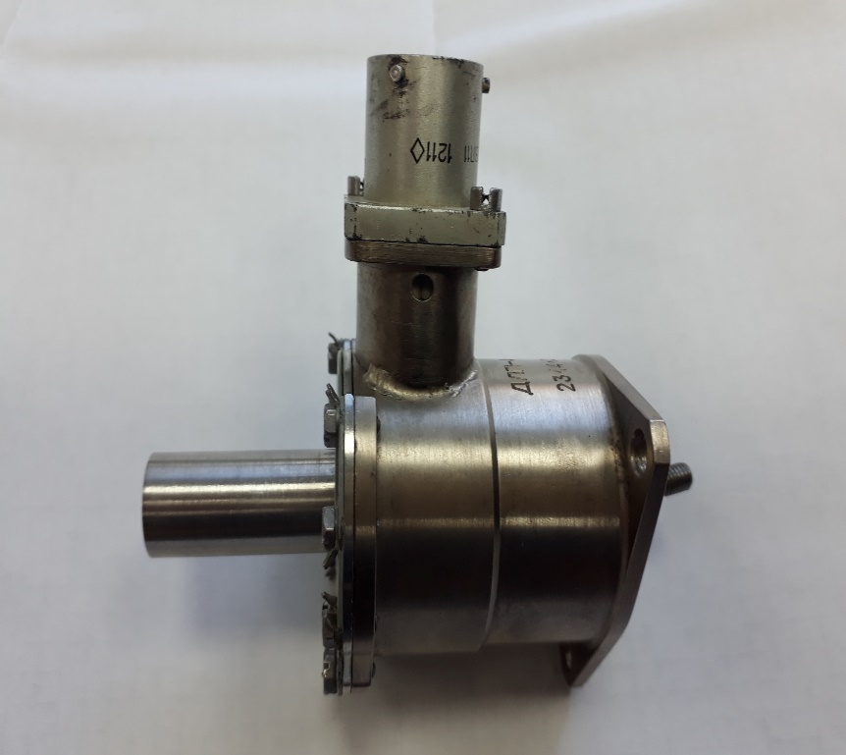
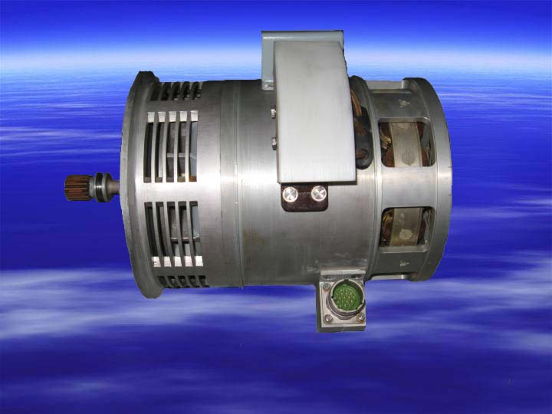

Slide 5
Миссия компании ООО «СЭПО-ЗЭМ» – быть крупнейшим предприятием на локальном рынке
Цели:
1. Сохранить объем реализации не менее уровня прошлого года.
2. Снизить себестоимость выпускаемой продукции на 1%
3. Расширение рынков сбыта – изготовление образцов и проведение государственных наземных испытаний нового регулятора

Slide 6
Экономические факторы
Международные факторы
Казначейство РФ, Сбербанк
Ростехнадзор, Росстандарт
Региональные факторы
Федеральная и региональная власть
«ТЭЦ», «Водоканал», «СПГЭС»;
Потребители и МО РФ
ООО «СЭПО-ЗЭМ»
Поставщики материалов и ПКИ
ОАК, ОДК
РОСТЕХ
ПРОФАВИА
МВД, ФСБ, Прокуратура
Политические и правовые факторы

Slide 7
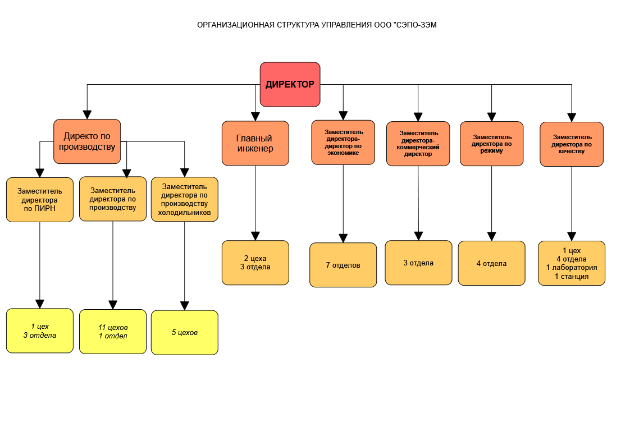

Slide 8
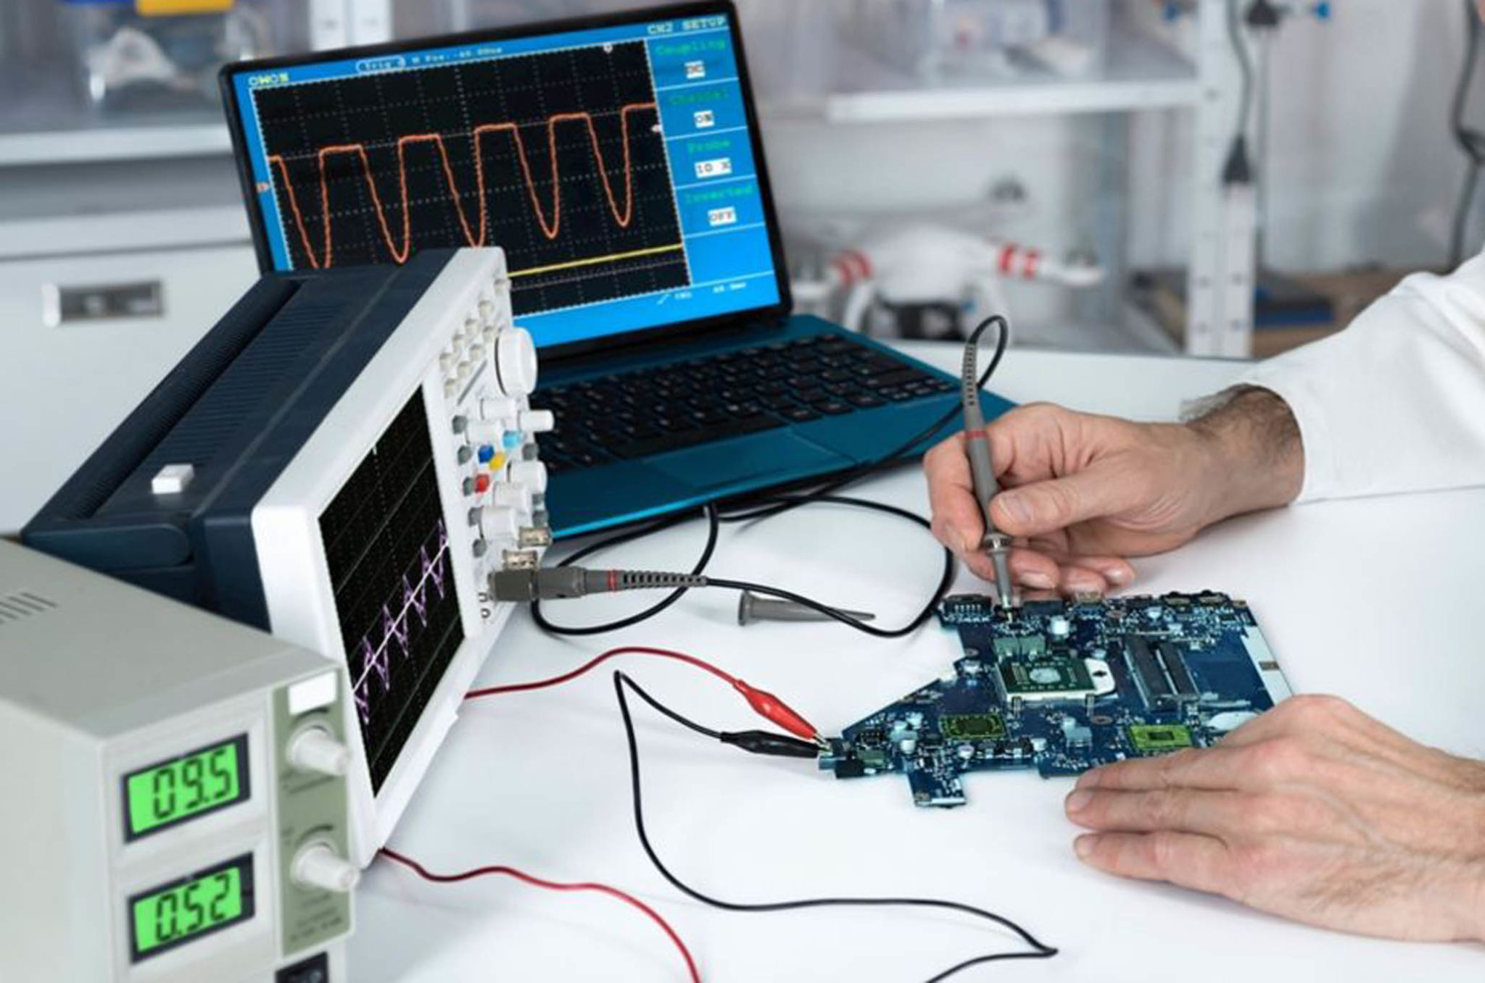
Технологические возможности

Slide 9
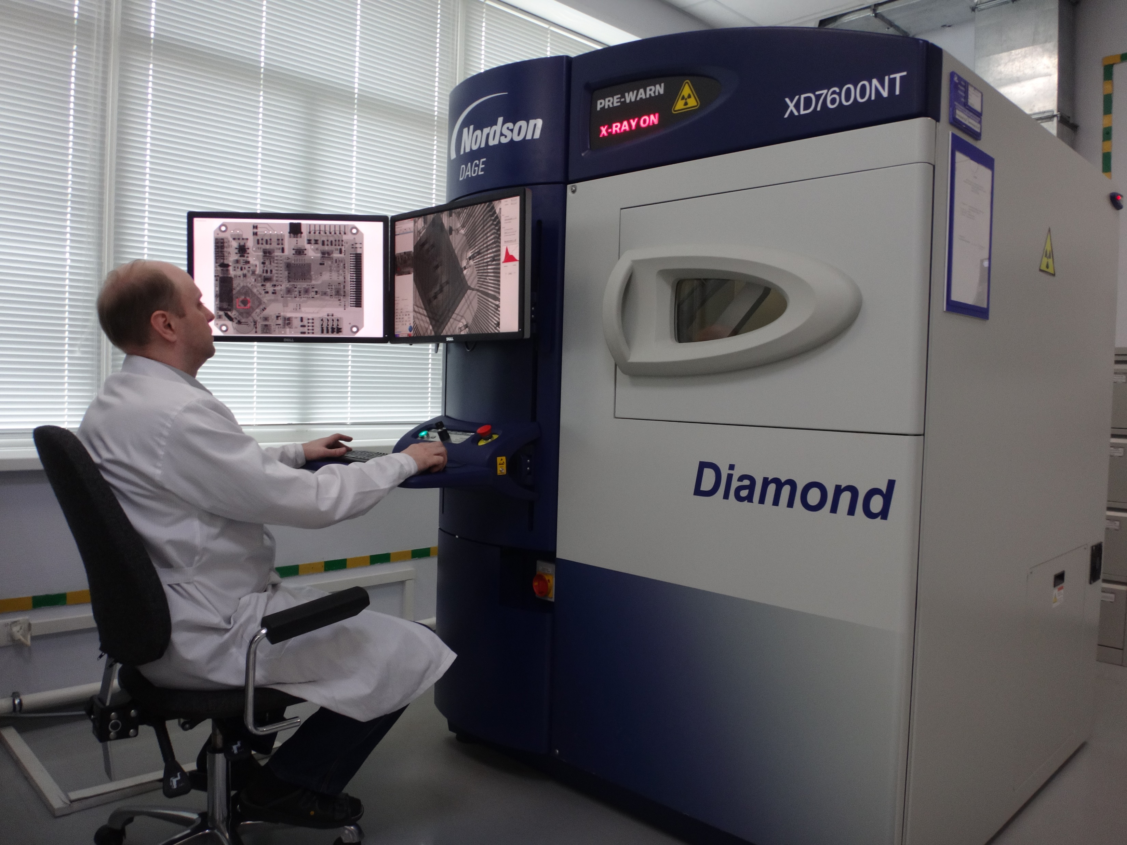
Технологические возможности
Контроль качества паяных соединений на установке рентгенконтроля

Slide 10
Диагностика проблем:
1. Низкая ритмичность производства;
2. Низкий темп роста выпуска товарной продукции;
3. Диктат цен со стороны заказчика;
4. Узкий рынок сбыта продукции.

Slide 11
Риски
Отсутствие квалифицированных специалистов для работы на оборудовании
Увеличение цены на внедряемое оборудование
Не своевременное обслуживание оборудования
Снижение объемов заказов

Slide 12
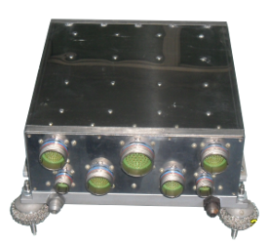
Решение— увеличение номенклатуры электронных сборочных единиц, выпуска товарной продукции сборочного цеха путем внедрения в серийное производство нового регулятора.
Для достижения:
- создана рабочая группа для выполнения поставленной задачи
- проведены определение и выбор внедряемого оборудования на основе его функционала;
- разработан план-график по основным направлениям работ

Slide 13
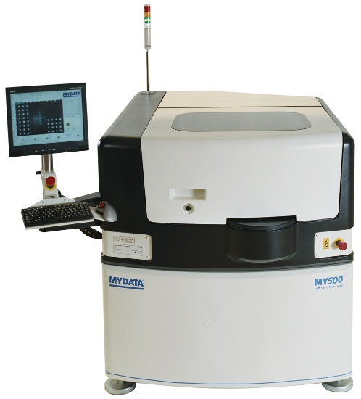
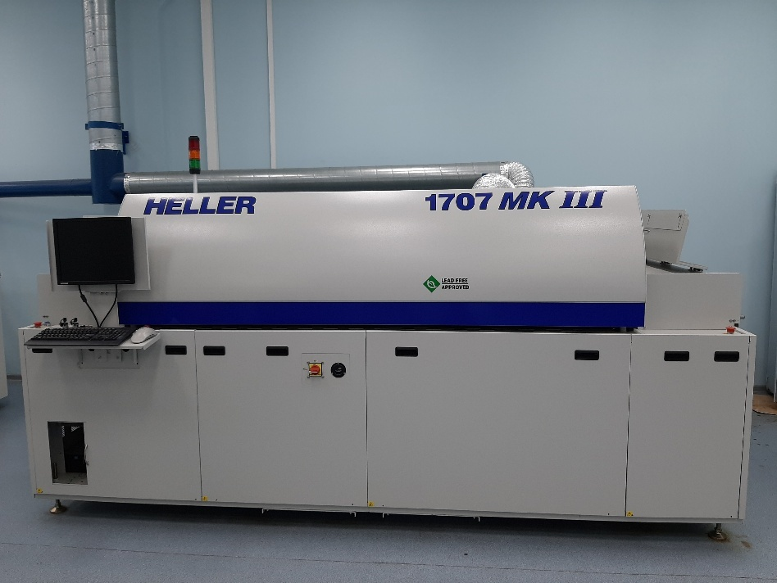
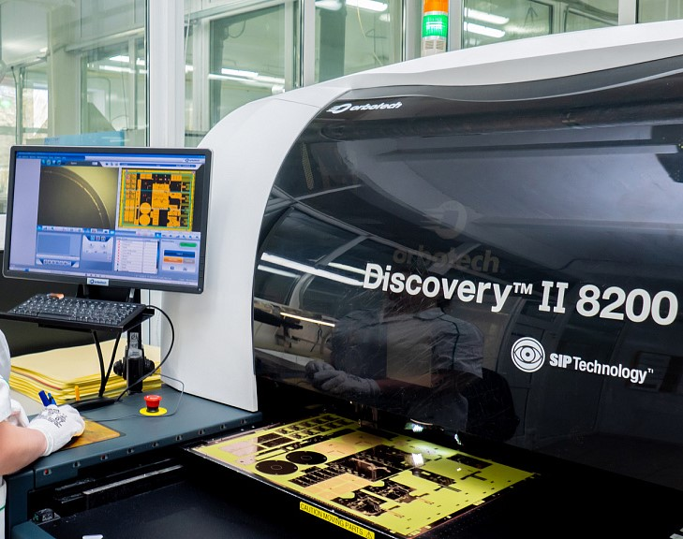
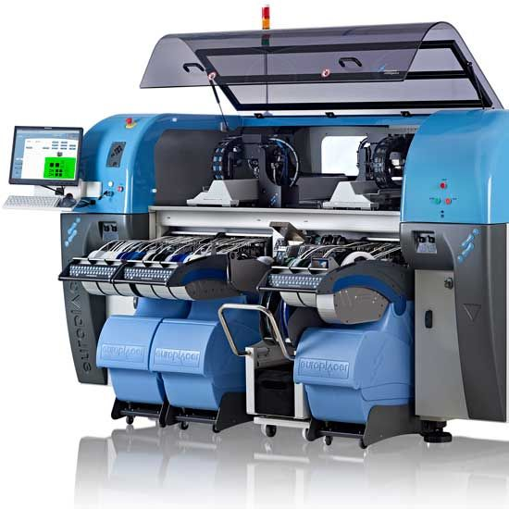
3,3 млн
14 млн
17 млн
29,7 млн

Slide 14
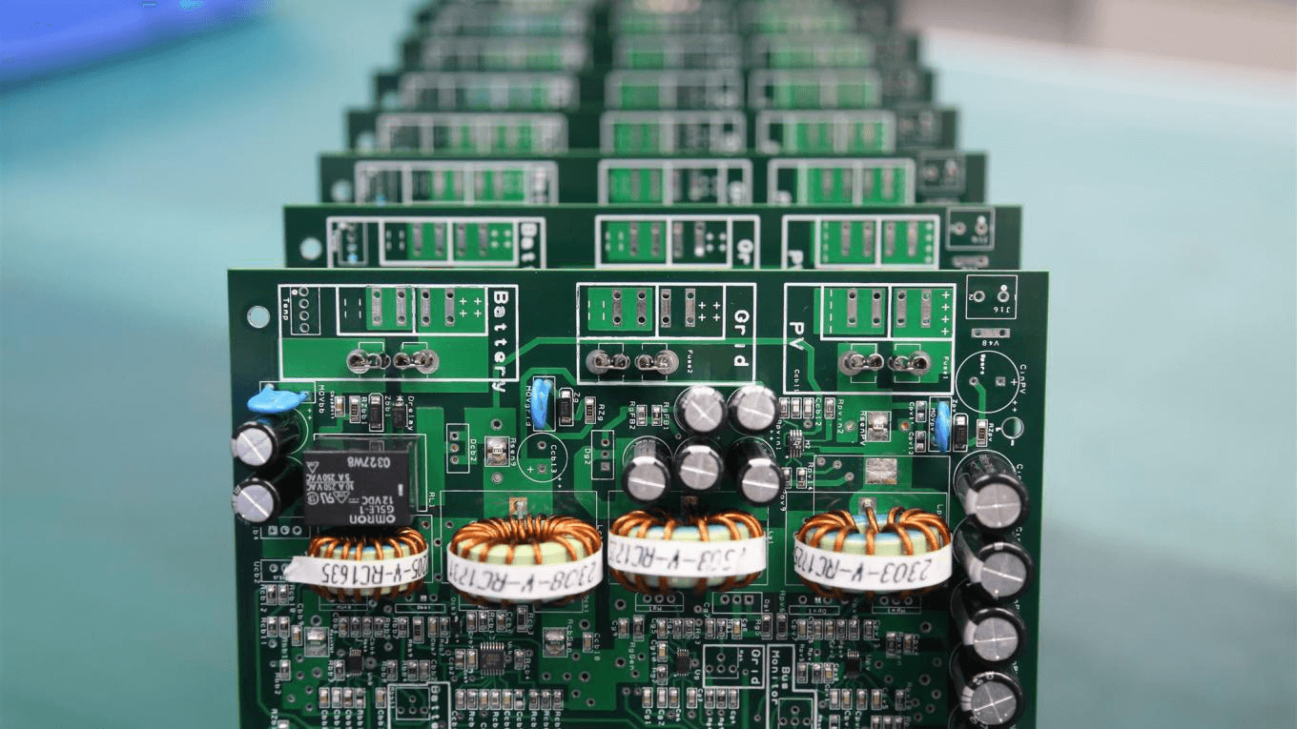
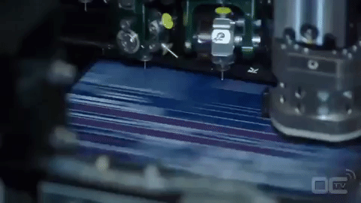
Автоматизация процесса сборки печатных узлов до 90%!
Снижение трудоемкости монтажа печатных плат на 60% !

Slide 15
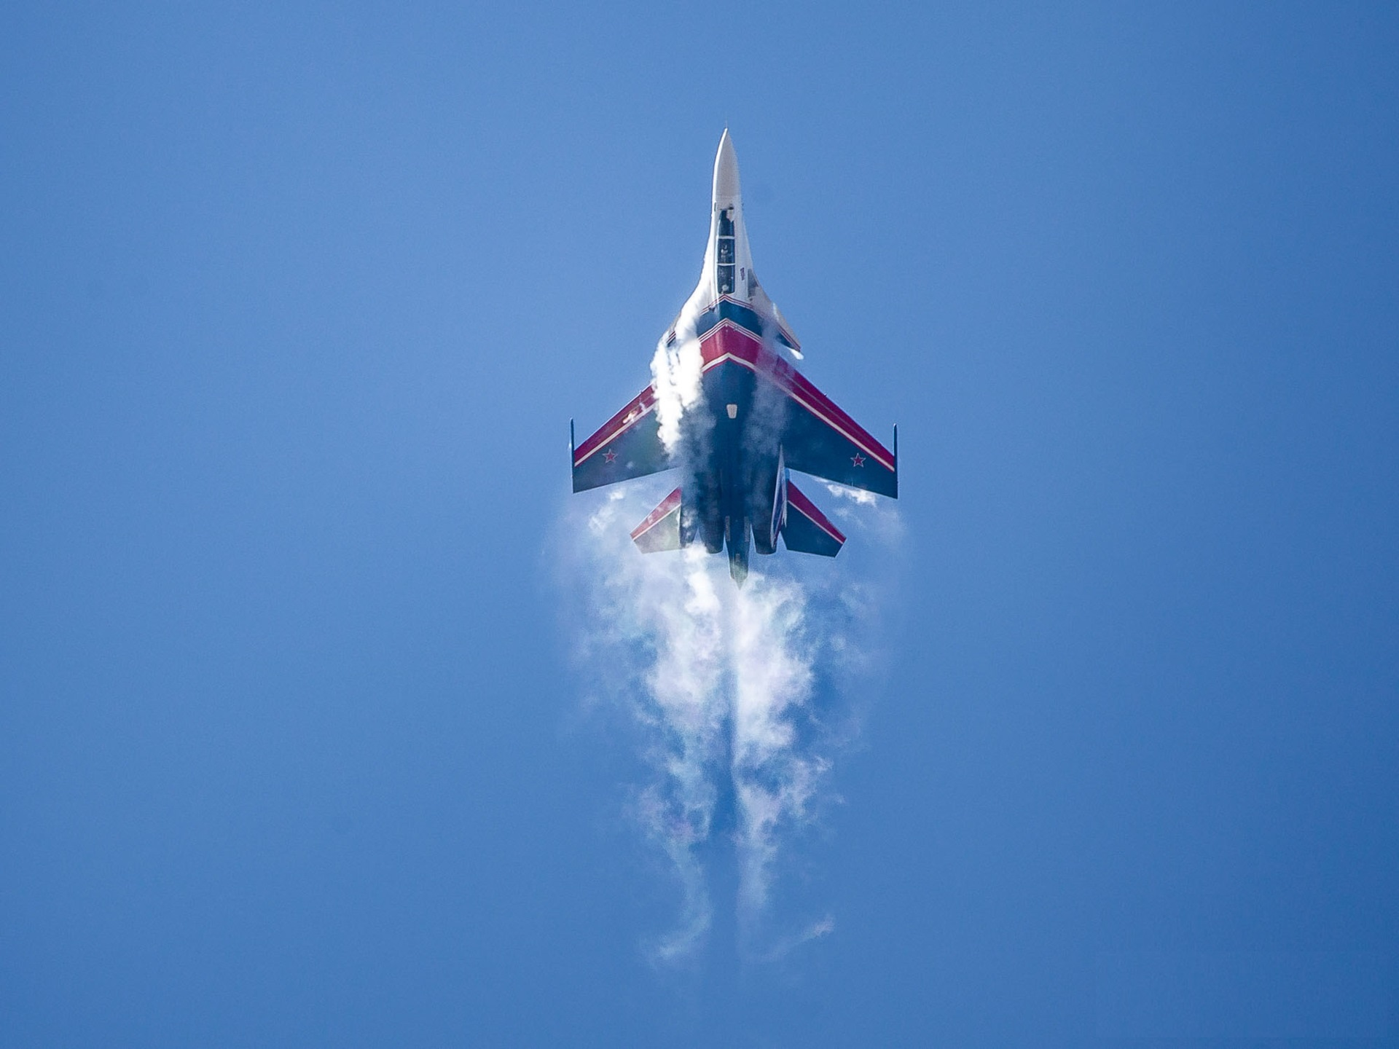
Эффективность проекта
По имеющимся данным заказ изделий до 2027 года составит не менее 200 штук.

Slide 16
Регулятор был поставлен на
государственные испытания
2. Снижение трудоемкости монтажа на 60%. Снижение конечной себестоимости выпускаемой продукции
на 1%.
3. Производство готовится к освоению серийного выпуска.

Slide 17
Спасибо за внимание!
«Увеличение объемов выпуска продукции ООО «СЭПО-ЗЭМ» за счет разработки нового регулятора»

